Slide 1
©2015 hermanamargarita.com

Slide 2
^{Jesús sana}
^{a una mujer}
^{Jesús sana}
^{a una mujer}
©2015 hermanamargarita.com

Slide 3
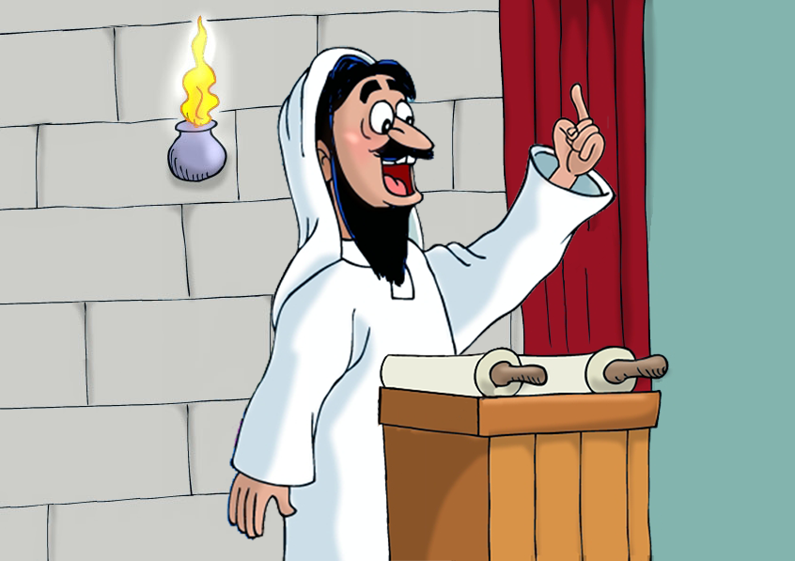
©2015 hermanamargarita.com

Slide 4
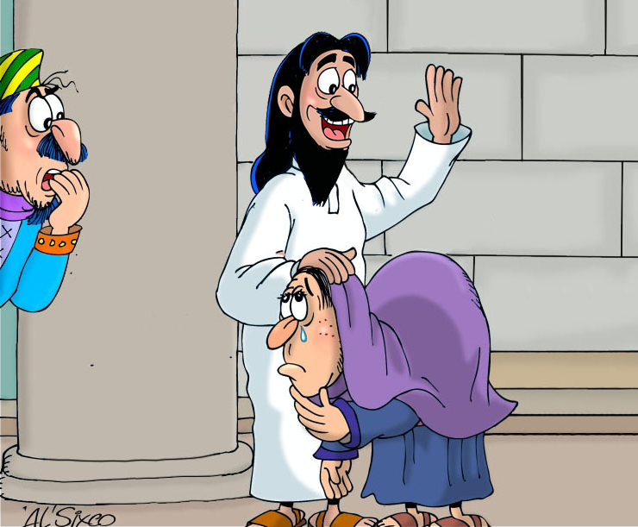
©2015 hermanamargarita.com

Slide 5
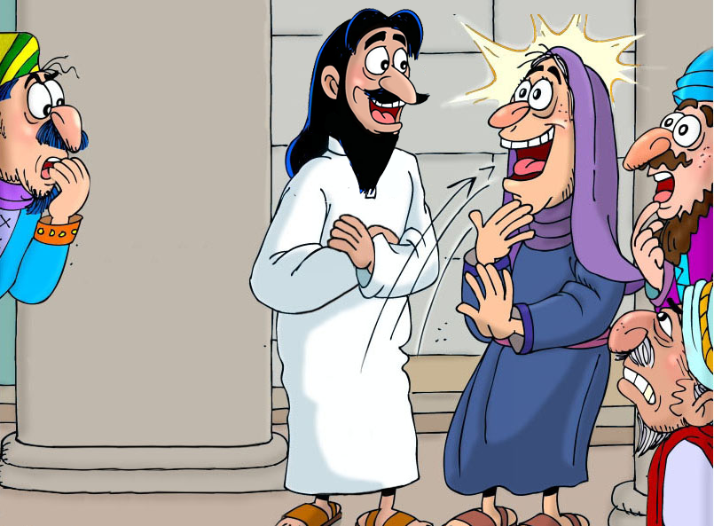
©2015 hermanamargarita.com
©2015 hermanamargarita.com

Slide 6
Pero la gente estaba encantada de tantas maravillas que él hacía. Lucas 13:17
©2015 hermanamargarita.com

Slide 7
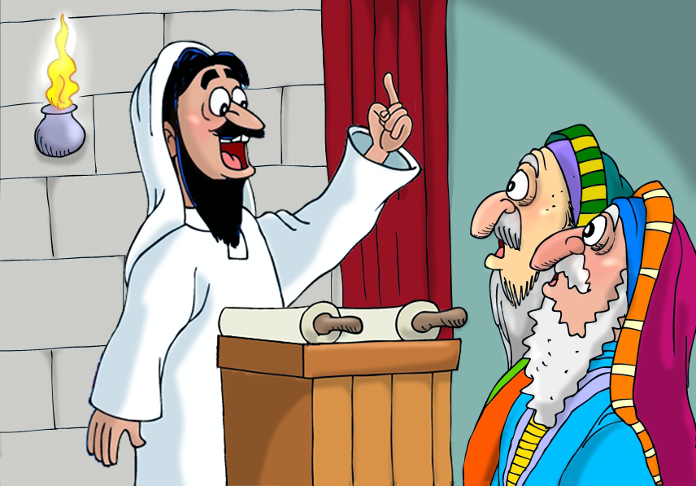
©2015 hermanamargarita.com

Slide 8
Jesús sana a una mujer
Arte: Absalóm-León Sixco
©2015 hermanamargarita.com

